Slide 1
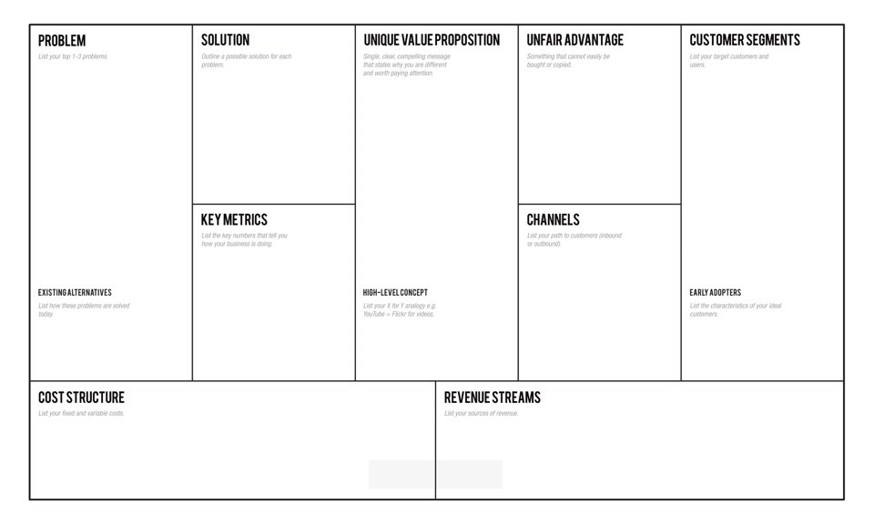
장소부족 문제
카폐 이용 문제
공실 문제
단기적으로 공간이 필요한 사람들에게 빌려주어 경제적 이익
수요가 문제
하지만 기존에 형성된 시장이 있어 가능성이 있음
미팅룸, 연회장 업체
카페, 연습실, 평소에 영업 중인 업체
장소가 필요한 사람들
갑과 을을 바꾸는 세상
빌리는 사람이 빌려주는 사람에게 접근을 했다면 이제는 빌려주는 사람이 빌리는 사람에게 접근을 한다.
앱과 웹을 통해 접근
장소 공유
빌려주는 임대인에게 수수료 10%
임대인 등급을 나눠 수수료 면제 혜택
빌리는 사람의 사용 빈도에 따른 포인트 적립
이용 후기에 따른 추가혜택
일반회원/프리미엄 회원(건적신청 횟수 제한)

